Slide 1
Deutschlehrertag Barcelona 2017 Übung macht den Redner und die Rednerin: Aufbau von Sprech- und Redekompetenz im DaF-Unterricht Beatrix Hippchen, 16. September 2017

Slide 2
ausgangsfragen
Wie gut ist im Allgemeinen die Aussprache und Sprechflüssigkeit im Anfängerniveau und in (weit) fortgeschrittenen Niveaustufen?
Wie wichtig ist eine korrekte Aussprache und flüssiges Sprechen für das Erlernen einer Fremdsprache/ für die Präsentation eines Themas?
Wird korrekte Aussprache und flüssiges, verständliches Sprechen in der Unterrichts-praxis ausreichend geübt/ trainiert?
Ihre Meinung...

Slide 3
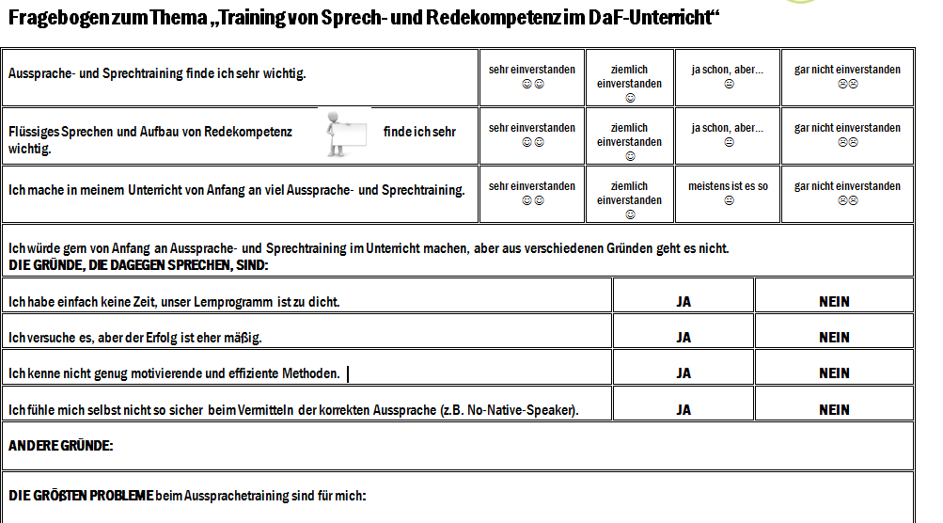
ausgangsfragen

Slide 4
AUSsprache- und sprechtraining
Gliederung
WICHTIGE LERNZiele
zur sprech- und redekompetenz
Grundsätzliche überlegungen zur wirksamkeit von Aussprachetraining
Neue Methoden zum aufbau von sprech- und redekompetenz

Slide 5
AUSsprache- und sprechtraining
WICHTIGE LERNZiele zur sprech-
und redekompetenz:
Unterschiede in der Aussprache der Laute identifizieren können
Schwierige Laute/ Lautkombinationen angemessen und verständlich aussprechen können

Slide 6
AUSsprache- und sprechtraining
Lautübergreifende Merkmale kennen und beherrschen (Wortakzentuierung, steigende/ fallende Intonation, Rhythmus ...)
Deutlich, laut genug und flüssig sprechen
Frei vor einem Publikum sprechen können (ein Thema präsentieren)

Slide 7
AUSsprache- und sprechtraining
Grundsätzliche Überlegungen zur wirksamkeit von aussprachetraining
Die Lernenden an der Auswahl der Lernziele beteiligen
Das Vorwissen der Lernenden berücksichtigen
Den individuellen Lernbedarf identifizieren
Unterschiede in der Aussprache bewusst machen (Sprachreflexion)
Einfühlsames Feedback geben

Slide 8
AUSsprache- und sprechtraining
Die Lernenden mit der Intonation/Sprechmelodie vertraut machen
Ein effizientes Regelsystem zur Aussprache bereitstellen
Neue Methoden für individuelles Sprechtraining nutzen
Was denken Sie über die Wirksamkeit von Aussprachetraining?
Welche der 8 Punkte halten Sie für wichtig, welche nicht?
Wo sehen Sie mögliche Probleme?

Slide 9
AUSsprache- und sprechtraining
Die Lernenden an der Auswahl der Lernziele beteiligen
UMSETZEN IN DER PRAXIS – WIE?
WELCHE LERNZIELE WERDEN VERMUTLICH GENANNT?
WELCHE LERNZIELE MUSS MAN VERMUTLICH ERGÄNZEN?
FINDEN SIE DIESEN PUNKT WICHTIG? WARUM BZW. WARUM NICHT?
SEHEN SIE EHER VOR- ODER EHER NACHTEILE FÜR IHREN UNTERRICHTSALLTAG?

Slide 10
AUSsprache- und sprechtraining
Das vorwissen der Lernenden ÜBER AUSSPRACHE, INTONATION ETC. berücksichtigen
ART DES VORWISSENS?
POSITIVE/NEGATIVE ERFAHRUNGEN DER LERNENDEN UND MÖGLICHE KONSEQUENZEN
UMGANG MIT DIESEM VORWISSEN
HABEN SIE ERFAHRUNGSWERTE AUS IHRER UNTERRICHTSPRAXIS?
WELCHES VORWISSEN HABEN SIE BEI IHREN LERNENDEN BEOBACHTET?

Slide 11
AUSsprache- und sprechtraining
Den individuellen lernbedarf identifizieren
PERSÖNLICHE DEFIZITE DER LERNENDEN HERAUSFINDEN UND DARAUF EINGEHEN
DEN LERNENDEN MITTEL ZUR AUFARBEITUNG IHRER DEFIIZTE ZUR VERFÜGUNG STELLEN
IHREN LERNPROZESS BEGLEITEN
HALTEN SIE DIESEN PUNKT FÜR UMSETZBAR?
WELCHE MITTEL KÖNNEN SIE IHREN LERNENDEN ZUR VERFÜGUNG STELLEN?

Slide 12
AUSsprache- und sprechtraining
Einfühlsames feedback geben
MÖGLICHERWEISE SCHAMGEFÜHL WEGEN „ANDERER“/ “FALSCHER“ AUSSPRACHE
MÖGLICHERWEISE FRUSTRATIONEN ALS FOLGE VON NICHT-VERSTANDENWERDEN
SPRECHWEISE AUCH TEIL DER PERSÖNLICHKEIT / PERSÖNLICHE ENTSCHEIDUNG (laut/leise, langsam/schnell...)
WIE GEBEN SIE FEEDBACK?
GLAUBEN SIE, DASS IHR FEEDBACK HILFREICH IST?
WELCHE ART VON FEEDBACK IST IHNEN SELBST AM LIEBSTEN?

Slide 13
AUSsprache- und sprechtraining
Unterschiede in der aussprache
bewusst machen
AUSSPRACHE BEZIEHT SICH NICHT NUR AUF DIE ARTIKULATION VON VOKALEN UND KONSONANTEN, SONDERN AUCH AUF LAUTÜBERGREIFENDE MERKMALE (MELODIE, LAUTSTÄRKE, PAUSEN... = PROSODIE) – NACH HIRSCHFELD 2008, LERNZIEL: GUTE AUSSPRACHE
MINIMALPAARE: GEGENÜBERSTELLUNG VON ZWEI WÖRTERN, DIE SICH NUR IN EINEM LAUT UNTERSCHEIDEN: bald-Wald, Bier-wir, Bein-Wein, Bürger-Würger, Bäcker-Wecker, leben-lieben...
MINIMALPAARE IM SUPRASEGMENTALEN BEREICH: Áugust-Augúst / Kommen Sie! – Kommen Sie?
MÖGLICHE AUFGABEN ZUR BEWUSSTMACHUNG DER UNTERSCHIEDE - IHRE VORSCHLÄGE...

Slide 14
AUSsprache- und sprechtraining
Die lernenden mit der intonation/ sprech-melodie vertraut machen
PROSODIE (SUPRASEGMENTALE EBENE): MELODIE, LAUTSTÄRKE, SPRECHTEMPO, PAUSEN...
INTONATION IM ENGEREN SINNE: SPRECHMELODIE IN DEUTSCHEN AUSSAGE- UND FRAGESÄTZEN
FINAL FALLENDE/FINAL STEIGENDE INTONATION
WIE VERMITTELN SIE REGELN ZUR INTONATION?
WIE WICHTIG FINDEN SIE DIESES THEMA?

Slide 15
AUSsprache- und sprechtraining
Ein effizientes regelsystem zur aussprache bereitstellen
DIE OFFIZIELLE LAUTSCHRIFT LERNEN ODER ALTERNATIVEN VERWENDEN?
LANGE UND KURZE VOKALE
WORT- BZW. WORTGRUPPENAKZENTUIERUNG
WICHTIGE REGELN SO EINFACH WIE MÖGLICH FORMULIEREN
STELLEN SIE IHREN LERNENDEN EIN REGELSYSTEM ZUR VERFÜGUNG? WENN JA, WIE SIEHT ES AUS?

Slide 16
AUSsprache- und sprechtraining
Neue methoden für individuelles sprechtraining nutzen
EINSATZ NEUER MEDIEN (SMARTPHONE, WHATSAPP, MOODLE…)
AUDIO- UND/ODER VIDEOAUFNAHMEN (IM UNTERRICHT/ ZU HAUSE)
QUALIFIZIERTES FEEDBACK
NUTZEN SIE NEUE MEDIEN FÜR DAS SPRECHTRAINING/WÜRDEN SIE ES GERN TUN?
WELCHE VOR- UND NACHTEILE SEHEN SIE?

Slide 17
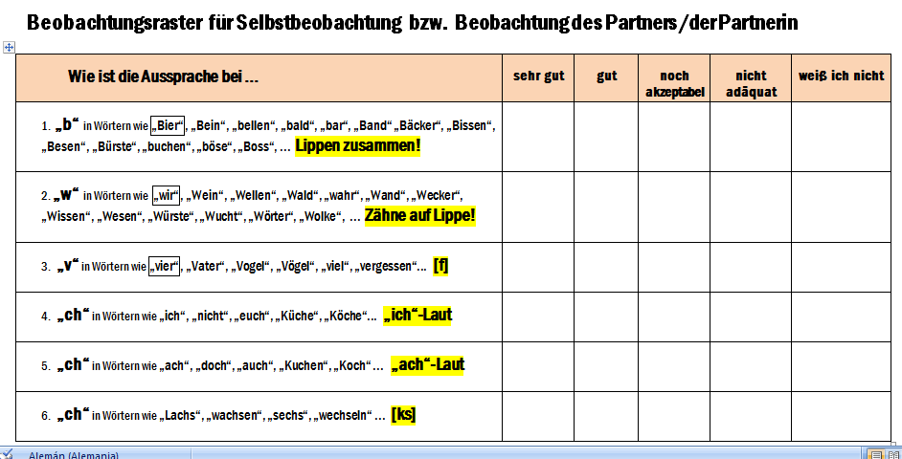
AUSsprachetraining

Slide 18
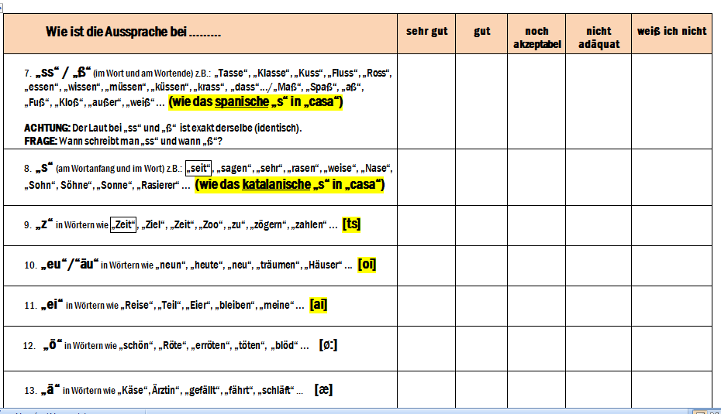
AUSsprachetraining

Slide 19
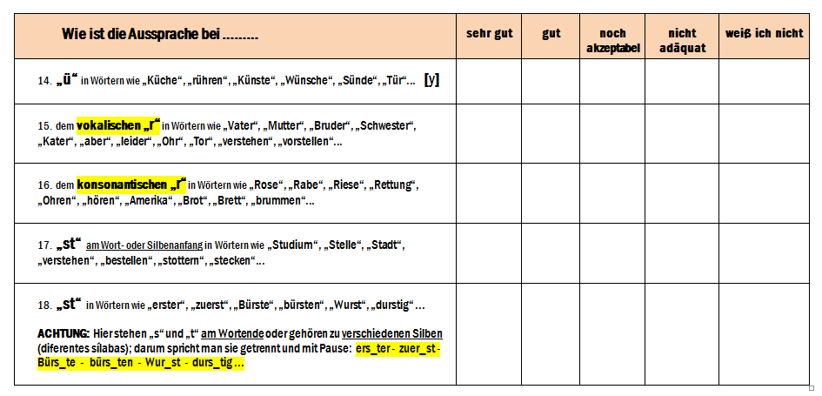
AUSsprachetraining

Slide 20
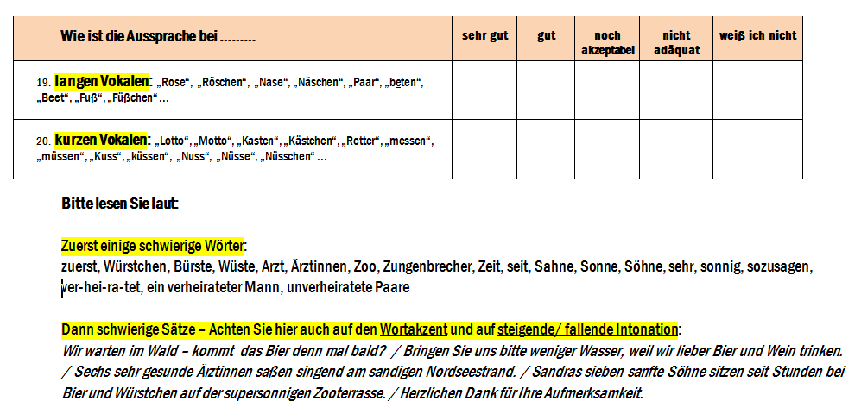
AUSsprachetraining

Slide 21
Aufbau von redekompetenz
NEUE Methoden zum Aufbau von sprech- und redekompetenz
Einführung von Präsentationen im Unterricht (Modell, Gliederung, wichtige Stichpunkte, Umgang mit dem Wortschatz...)
Einüben von Präsentationstechniken (passend zum Kapitelthema, ab B1.1/2 auch Vorbereitung auf die mündliche Prüfung des B1-Zertifikats, individuelle Themenauswahl)
Aufnahme von Audios und/oder Videos (Smartphone) durch die Lernenden zur Vorbereitung auf ihre persönliche Präsentation
Qualifiziertes Feedback durch die Lehrkraft
Qualifiziertes Feedback durch die Gruppe nach der Präsentation (Einsatz von Beobachtungsrastern)

Slide 22
Aufbau von redekompetenz
Vorbereitung der Präsentation
Gliederung: Machen Sie eine klare Gliederung zu Ihrem Thema. Notieren Sie nur Stichpunkte - keine kompletten Sätze- dann ist es später bei der Präsentation viel einfacher, frei zu sprechen. WICHTIG: Ablesen ist keine Option und es ist auch sehr langweilig für die Zuhörer! Bitte auch NICHT ganze Passagen auswendig lernen, weil Sie wahrscheinlich nicht auf die korrekte Wortakzentuierung und Intonation achten. Bei freiem Sprechen ist das viel einfacher und man kann Sie viel besser verstehen!
Schlüsselwörter: Schreiben Sie sich wichtige Wörter zu Ihrem Thema auf. Sie müssen aber sicher sein, dass die Wörter wirklich korrekt sind. Am besten ist es, wenn Sie im Internet Texte zu Ihrem Thema suchen, die im Original auf Deutsch geschrieben sind. Dort finden Sie sicher die passenden Wörter. Notieren Sie Wörter, die Ihren Zuhörern wahrscheinlich nicht bekannt sind und erklären Sie sie kurz.

Slide 23
Aufbau von redekompetenz
Vorbereitung der Präsentation
Aussprache, Akzentuierung und Satzmelodie: Achten Sie auf eine korrekte Aussprache der verschiedenen Laute und die richtige Akzentuierung und Sprechmelodie. Artikulieren Sie die Laute deutlich und sprechen Sie laut genug. Machen Sie Sprechpausen z.B. bei Wortkomposita (Lern/erfolg, Wachs/tum, Wissens/durst..) und zwischen Wörtern, die auf Konsonant enden und mit Vokal beginnen (ein/Auto, kein/Ochse, sein/Essen..).
Genus und Pluralform: Benutzen Sie bei der Vorbereitung das Wörterbuch, wenn Sie nicht wissen, ob ein Substantiv maskulin, feminin oder neutrum ist, oder wenn Sie die Pluralform nicht kennen. Ganz besonders wichtig ist das bei den Schlüsselwörtern Ihrer Präsentation, denn die sollten Sie immer mit dem korrekten Artikel und der korrekten Pluralform benutzen.

Slide 24
Aufbau von redekompetenz
Vorbereitung der Präsentation
Sprechen Sie ruhig, ohne Eile und Hektik! Ziel ist eine gute Sprechflüssigkeit - aber kein schnelles, hektisches Sprechen.
Körpersprache: Sehen Sie Ihren Zuschauern/Zuhörern in die Augen, suchen Sie Blickkontakt, seien Sie freundlich und lächeln Sie öfter mal. Das gibt Ihnen selbst Sicherheit und lässt Sie auch sicher aussehen.
Denken Sie auch an die Zeit! Ein Kurzvortrag sollte nicht mehr als etwa 3 Minuten dauern.
Üben Sie vor dem Spiegel und nehmen Sie sich auf Video auf. Mit dem Smartphone ist das unkompliziert. Schauen Sie sich Ihre Präsentation an und wiederholen Sie sie so oft, bis Sie mit dem Vortrag, der Aussprache und der Intonation zufrieden sind.

Slide 25
Aufbau von redekompetenz
während der Präsentation
Begrüßung der Zuhörer/innen und kurze Vorstellung der verschiedenen Punkte, über die Sie sprechen wollen (Einleitung, Gliederung)
Hauptteil: Präsentieren Sie nacheinander die einzelnen Punkte Ihrer Gliederung. Beispiel: 1. eigene Erfahrung mit dem Thema – 2. Situation im Heimatland – 3. Vor- und Nachteile – 4. persönliche Meinung (Modell Goethe-Zertifikat B1). Sprechen Sie dabei frei und orientieren Sie sich nur an Ihren Stichpunkten. Am besten benutzen Sie ADVERBIEN als KONNEKTOREN (deshalb, darum, aus diesem Grund, trotzdem, dann, danach, jetzt, ...) – so haben Sie das Verb immer unter Kontrolle auf Position 2 ☺ MOTTO: Besser einfach und klar als kompliziert und unverständlich sprechen!
Schluss: Abschluss-Satz, Dank für die Aufmerksamkeit, Noch Fragen?

Slide 26
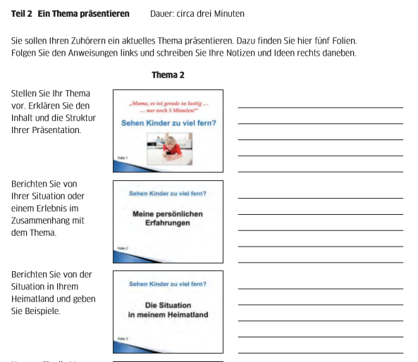
Aufbau von redekompetenz
Modell „Kurzvortrag Goethe-Zertifikat B1“

Slide 27
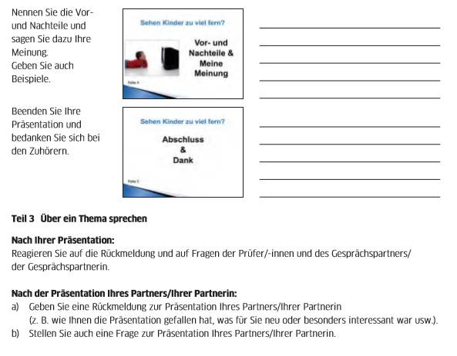
Aufbau von redekompetenz
Modell „Kurzvortrag Goethe-Zertifikat B1“

Slide 28
Feedback geben: Redemittel für die lernenden

Slide 29
Feedback geben: Redemittel für die lernenden

Slide 30
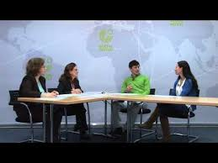
TIPPS FÜR DEN EINSATZ von audios oder videos
Als zusätzliche Motivation/zur Vorbereitung auf den Teil SPRECHEN des Goethe-Zertifikats B1:
das Demo-Video des Goethe-Instituts https://www.goethe.de/de/spr/kup/prf/prf/gzb1/ueb.html gemeinsam ansehen und die Prüfungskandidaten evaluieren
den Feedbackbogen anhand des Videos vorstellen und erläutern

Slide 31
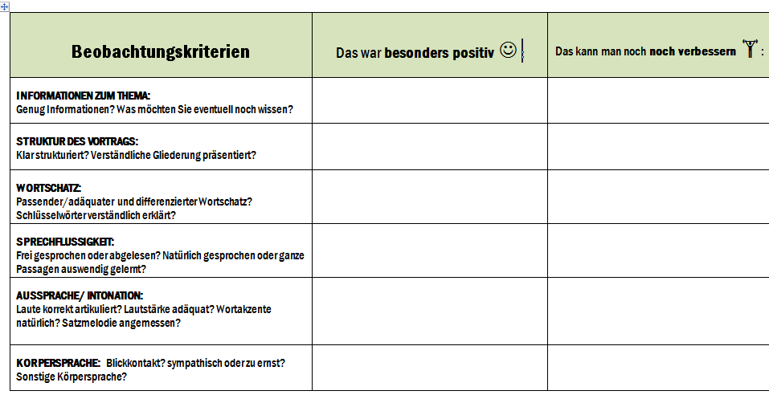
Aufbau von redekompetenz – Vorträge evaluieren

Slide 32
Trainingstipps für eine bessere Aussprache und Sprechflüssigkeit
Im Unterricht häufig Sensibilisierungsübungen zu „schwierigen“ Lauten durchführen (z.B. „ich“-Laut vs. „ach“-Laut; /e/ vs. /ie/; /b/ vs. /w/; /s/ vs. /z/...) und auf korrekte Akzentuierung und Intonation achten
Aussprache-Rituale einführen (z.B. Den Unterricht immer mit einer Ausspracheübung/ einem Lied/ Gedicht ...beginnen. WICHTIG: schwierige Laute immer wieder üben, aber die Übungsformen variieren!)
Partnerdiktate u. Ä.: die eigene Aussprache und die des Partners/ der Partnerin evaluieren (KL moderiert und hilft)
Videos aufnehmen und vorab schicken lassen, den Lernenden individuelles Feedback geben
Ängste abbauen, aber niemanden zwingen: Videos nur öffentlich zeigen, wenn der/die Lernende einverstanden ist
Qualifiziertes Feedback durch die Partner/die Gruppe nach der Präsentation (Einsatz von Beobachtungsrastern)

Slide 33
Vielen Dank für Ihre Aufmerksamkeit. Noch Fragen?

